Slide 1





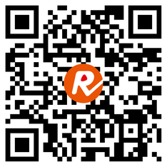
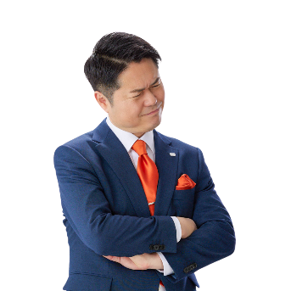


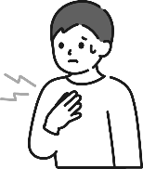





郡山りょう
各SNSは
公式サイト
からアクセス
マンスリーレポート
2024.12月号
2024.12月号
安全で健康的に働ける職場環境づくり
もしもの時、
どうしたら
いいのか・・・
私たちは職場や日常生活でケガや病気になることがあります。その結果、入院や手術が必要になったり、場合によっては仕事を続けることが困難になることさえもあります。
労働災害の防止や労働者の安全衛生の確保は、労働組合の重要な役割です。
労働災害の死傷者数が増加中
やむを得ず疾病で退職する人が増加中
2009年：10.6万人
疾病発見後、同じ職場で働き続けなかった人
疾病を原因とした退職理由（複数回答可）
2016年：11.8万人
仕事を続ける
自信が無くなった
職場等に迷惑を
かけると思った
残業が多い
職場だった
2017年：21.7%
23.3%
15.7%
10.7%
2023年：13.5万人
2022年：25.4%
30.6%
25.3%
18.4%
※休業４日以上。新型コロナ等は除く。
（厚生労働省）
（(独)労働政策研究・研修機構）
①休暇制度が不十分で、
治療・療養に
専念できない
②雇用が不安定で、
職場復帰できるか
分からない
③過度なストレスで、
仕事が続けられない
私たちを
とりまく
課題
郡山りょうの政策
ケガや病気になっても安心して働き続けられる社会にします！
年次有給休暇の取得促進と長期連続休暇の推進
事業場における
治療と仕事の両立支援
職場の改善を促すことが
できるストレスチェック
本人や家族の病気・看護休暇等をあらゆる企業で取得できるよう法制化します。
疾病を抱える労働者が、離職することなく働き続けられるように、ガイドラインを普及・促進します。
労働者のメンタルヘルス不調を防ぎ、職場の改善を促すことができるよう、全ての事業所で実施できるようにします。
郡山りょう後援会

Slide 2

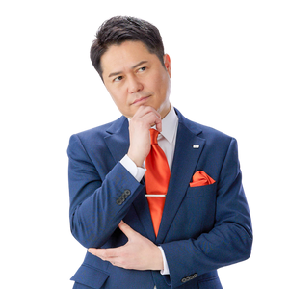

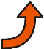











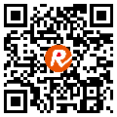

「現場の声」
に郡山りょうが答えます
No.8
よく聞く「与党」「野党」
って、何ですか？
既読
与党とは『政権を担当している政党』
野党とは『政権の座にいない政党』
を指しています。
実は違う。国と地方のリーダーの選び方
国
総理大臣
総理大臣を
選んだ政党
が与党
地方
知事や
市区町村長
議会の議員
国会議員が選挙で選ぶ
対等
な関係
国会議員
国民が
選挙で選ぶ
国民が選挙で選ぶ
私たちの投票
私たちの投票
国の与党・野党の役割って？
与党
・内閣を作り、政権を運営する。
・政府と連携して法案を作成する。
・法案成立に向けて議論・調整する。
野党
・政権を監視・チェックする。
・与党とは異なる法案を作成する。
・与党が作成した法案の軌道修正を求める。
野党は反対ばかりなの？
（例）法律ができるまで
与党
法案を無事
成立させたい
実は…
賛成率
83.3%
法
案
議論
採
決
成
立
野党第一党も８割は賛成
視聴率重視のマスコミ報道
2024年1～6月の通常国会で野党第一党（立憲民主党）は政府が提出した法案・条約に、83.3％賛成（72本中60本賛成）
マスコミは、視聴率の上がる与党・野党の対立を報道しがち。また、SNS等で野党は反対ばかりというイメージを広げることで与党のイメージアップを図る人も多い。
野党
悪い法案は
反対・修正したいでも多数決で絶対に勝てない…
▶良いものは良い、悪いものは悪い
各SNSは公式
サイトから→

